Slide 1
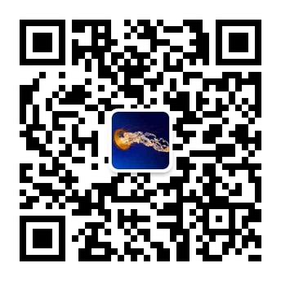
项目管理
讲师：李廷伟 puppyli@163.com

Slide 2
为什么讲项目管理？
不经意间你将成为一名老员工
我们要在机会来临之前做好准备
我们希望有潜力的同学提前2-4年成长起来
了解项目的运作和项目管理的重要性
学会正确的做事，得到正确的结果

Slide 3
当今社会，一切都是项目，一切也将成为项目！
-美国项目管理协会保罗
项目管理将站到21世纪管理舞台的中央，21世纪将进入项目管理时代！
-管理学大师Tom Peters

Slide 4
在应付全球化的市场活动中，有两个管理将起到关键性的作用。第一个管理是战略管理，第二个管理是项目管理。战略管理立足于企业的长远和宏观，它考虑的是一个企业核心的竞争力问题，而项目管理是实现这个公司战略，并且支撑这个公司快速健康发展的主要手段和重要保障。
-美国学者戴维克兰德

Slide 5
项目管理就是战略执行力
项目管理是一套严谨的做事思维

Slide 6
哪些同学受益更大？
非常努力的同学
爱思考的同学
有管理潜力的同学
有创业想法的同学
想做领导的同学

Slide 7
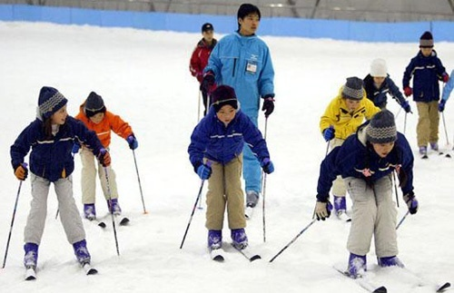
今天把大家领进门

Slide 8
项目管理之旅
二、项目管理相关概念
三、把工作当做项目来做
四、项目管理完整框架
五、生活中的项目管理
一、项目及项目管理的定义
六、优秀的项目经理应具备的能力和心态
七、学习项目管理后的思考？
八、项目管理资格证书
九、其他分享

Slide 9
一、项目及项目管理的定义

Slide 10
什么是项目？
创立一个新公司
举办一次婚礼
举办奥运会
子女培养
总统竞选
生产线产品制造
卫星发射
开发ERP系统

Slide 11
项目定义
项目是为创造独特性产品，服务或成果而进行的临时性工作。
项目的“临时性”是指项目有明确的起点和终点。当此项目已经完成，或项目无法完成而终止时，项目就结束了。
项目的“临时性”并不代表时间短，可能是几个月甚至几年。
项目虽然是临时性的，但最终目的是为了创造持久性的结果。

Slide 12
什么是项目？
创立一个新公司
举办一次婚礼
举办奥运会
子女培养
总统竞选
生产线产品制造
卫星发射
开发ERP系统

Slide 13
我们身边存在哪些项目？
一次求职
一次创业
一次会议
一次旅行
一次聚会
一场晚会
一场比赛
做一顿饭
人的一生

Slide 14
什么是项目管理？
项目管理就是将知识，技能，工作与技术应用于项目活动，以满足项目的要求。

Slide 15
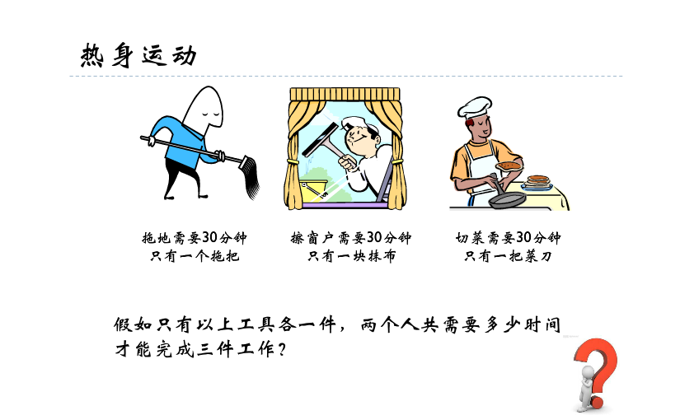

Slide 16
通俗的解释“项目管理”
假设我们要做一件事情，有一定的约束和目标要求，诸如时间、资金、人力等条件限制，那么如何在这些约束条件下有效地达到我们预想的目标，通过相关的理念、技术方法和工具进行管理的过程就是项目管理。

Slide 17
二、项目管理相关概念

Slide 18
项目经理
项目经理
( Project Manager
简称PM)
PM为了全面提高项目管理水平而设立的重要管理岗位
PM是项目成功策划和执行负总责的人
PM首要职责是在预算范围内按时优质地领导项目小组完成全部项目工作内容，并使客户满意

Slide 19
项目生命周期
项目生命周期是通常按照顺序排列而有时又相互交叉的各项目阶段的集合。
需求
收集
概要
设计
详细
设计
编码
测试
安装
一般而言，项目生命周期包含在一个或多个产品生命周期中。产品生命周期中的很多活动都是以项目的形式进行来实施的。例如新系统研发，系统改造等

Slide 20
组织结构
职能型
矩阵型
项目型

Slide 21
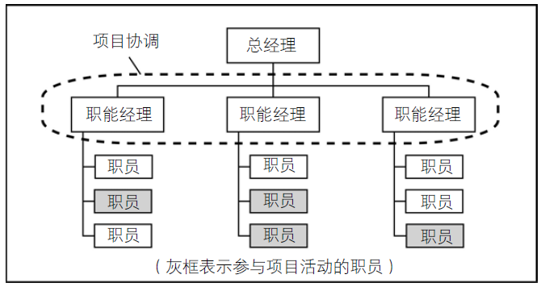
职能型

Slide 22
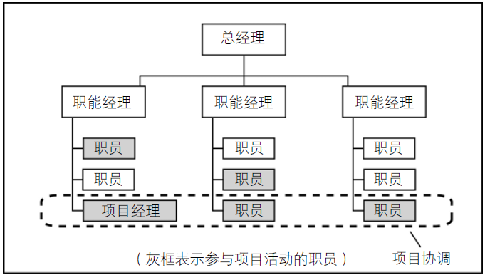
矩阵型

Slide 23
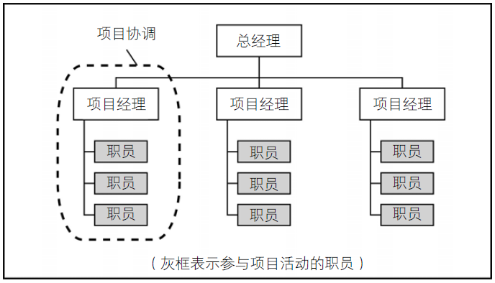
项目型

Slide 24
三、把工作当做项目来做

Slide 25
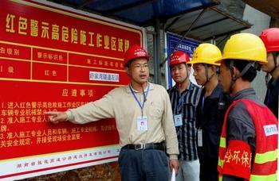
如果你是项目经理

Slide 26
请问你如何做这个项目？
公司准备开发一套符合组织业务发展需要的CRM客户管理系统。开发此系统旨在帮助公司销售经理处理日常客户信息管理工作并为公司领导提供统计决策数据。公司希望系统在有限的预算内一年后完成并上线使用。

Slide 27
四、项目管理完整框架

Slide 28
项目管理包含
五大过程组
十大知识领域
四十七个过程

Slide 29
五大过程组
启动过程组
获得授权，定义一个新项目或现有项目的一个阶段，正式开始一个项目或阶段的一组过程。
规划过程组
明确项目范围，优化目标，为实现目标而制定方案的一组过程。
执行过程组
完成项目计划中确定的工作已完成项目目标的一组过程。
监控过程组
跟踪，审查，调整项目进度及绩效，识别必要的计划变更并启动必要变更的一组过程。
收尾过程组
为完结所有过程组的活动以正式结束项目或阶段而实施的一组过程。

Slide 30
十大知识领域
项目整合管理
定义用来整合项目管理各要素的过程和活动。
项目范围管理
包括确保做而且只做成功完成项目所需的全部工作的各过程。避免镀金主义和范围蔓延
项目时间管理
聚焦于用来保证计划按时完成的各过程。
项目成本管理
为使项目在批准的预算内完成而对成本进行规划，估算，预算及控制的各过程
项目质量管理
为了确保达到项目质量要求而进行的规划，监督，控制的各过程
项目人力资源管理
为了实现项目目标而对所需人力资源进行规划，组建，建设和管理的各过程
项目沟通管理
确保项目信息及时且恰当的生成，收集，发布，存储并最终处置所需的各过程
项目风险管理
介绍识别，分析和控制项目风险的各过程
项目采购管理
包含为项目采购或获取产品，服务和成果的各过程
项目干系人管理
包括识别干系人，管理干系人等

Slide 31
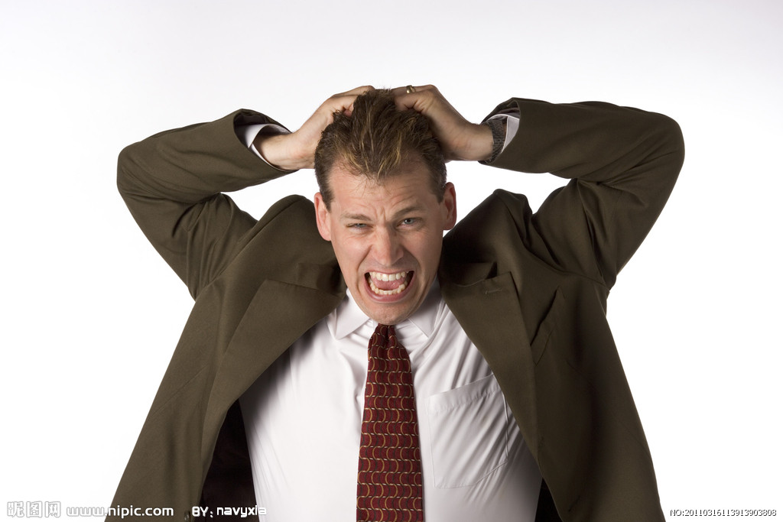
四十七个过程

Slide 32
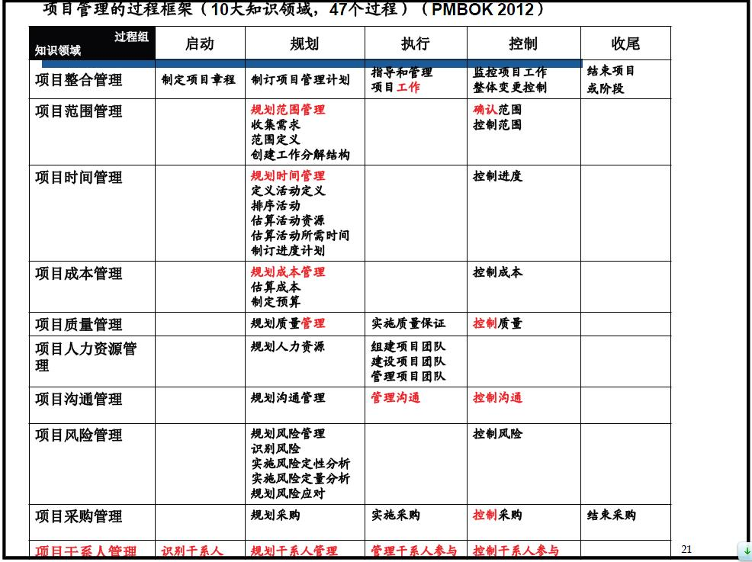

Slide 33
项目管理的重点关注
关键路径
关键路径是项目计划中最长的路线。它决定了项目的总实耗时间。项目经理必须把注意力集中于那些优先等级最高的任务，确保它们准时完成，关键路径上的任何活动的推迟将使整个项目推迟。向关键路径要时间，向非关键路径要资源。所以在进行项目操作的时候确定关键路径并进行有效的管理是至关重要的。
里程碑
在制定项目进度计划时，在进度时间表上设立一些重要的时间检查点，这样一来，就可以在项目执行过程中利用这些重要的时间检查点来对项目的进程进行检查和控制。这些重要的时间检查点被称作项目的里程碑（Milestone）。
三个基准
所谓基准是指在计划结束时保存的一组原始数据，也为后续提供初始计划的参照点。这样就可以让我们随时与实际中的任务，资源，工作的更新信息进行详细的比较。包括：范围基准、计划基准、成本基准

Slide 34
一起来解答项目管理问题
Notes:
小高为了取悦新认识的女朋友，精心设计了欧洲8日游，旅游花光了他多年的积蓄，旅游结束后，他再也没有财力去继续下一步的发展了。用项目管理的话说，这就是不计成本的恶果。
过了一段时间后，他又攒了一些钱，这次他不和新女朋友旅游了，他请这个姑娘看了场电影—《第一滴血》。看完后，女朋友觉得小高有暴力倾向，又分手了。这一次，小高败在不讲质量。
第三次，小高知道女孩子一般喜欢看歌舞剧，他准备请第三个女朋友去看半年后才上演的《天鹅湖》，战线一直拉着，女朋友爱上了别人——时间拖得太久了。

Slide 35
五、生活中的项目管理

Slide 36
我们身边存在哪些项目？
一次求职
一次创业
一次会议
一次旅行
一次聚会
一场晚会
一场比赛
做一顿饭
人的一生

Slide 37
你如何完成这两个项目？
假如你和家人春节期间计划去泰国旅游，繁忙的一年，希望好好放松一下心情，同时更希望借此增进家人之间的感情，如果你是项目经理，请问如何做好这个项目？
假如近期你们大学同学准备组织一次毕业10年聚会，希望彼此增进感情，了解近况，加强联系。希望你作为这个项目的项目经理，请问如何做好这个项目？

Slide 38
六、优秀的项目经理
应具备的能力和心态

Slide 39
项目经理需具备条件
项目知识
对项目管理，项目经理知道什么
实践能力
项目经理能够应用项目管理知识来做什么或实现什么
个人素质
在执行项目或相关活动时，项目经理如何行动。个人素质包括态度、人格特征、领导力等

Slide 40
优秀项目经理的能力
积极主动的能力
获取有效信息的能力
WBS创建能力（100%原则）
项目估算的能力
获取资源的能力
风险分析的能力
计划整合的能力
监督指导能力
偏差纠正的能力
变更控制能力（真的需要吗？为什么需要？其中数据的意义是什么？）
团队管理能力
信息管理能力
项目总结提升能力

Slide 41
应该拥有的心态
尊重
理解
宽容
感恩
进取
分享
快乐

Slide 42
七、一些思考

Slide 43
今天学完以后我们应该如何运用？
我们要用观察的方法去工作
几件立竿见影的方法？
项目章程，干系人手册，制作WBS制定计划，定期项目会，会议纪要，项目备忘，项目总结
“做正确的事，正确的做事，得到正确的结果”
明确目标，规定范围，制定计划，严格执行，动态监控
合理使用资源，控制风险，注重质量，良好沟通
成果交付，总结与评价，完美结束
获得经验，提升能力

Slide 44
八、项目管理资格证书

Slide 45
项目管理认证
PMP(Project Management Professional)是美国项目管理协会（PMI）发起建立的认证考试，其目的是为了给项目管理人员提供统一的行业标准
IPMP（ International Project Management Professional） 是国际项目管理协会(IPMA)在全球推行的四级项目管理专业资质认证体系的总称。IPMA依据国际项目管理专业资质标准，将项目管理专业人员资质认证划分为四个等级，即A级、B级、C级、D级
PRINCE2 在英国公共部门广泛应用。最初是为IT行业开发的，现在已发展成为通用于各种大小、各个领域的项目的管理方法
CPMP(China Project Management Professional)是中华人民共和国劳动和社会保障部在全国范围内推行的项目管理专业人员资格认证体系的总称

Slide 46
九、职业人生的几点建议

Slide 47
你应该懂得的！
领导就是领导
没有得到，不是你运气不好，而是先前你已经放弃了！
在成为一个可以改变世界的人之前，不妨先成为一个可以改变自己的人！
人生就是一场马拉松，跑在最前面的不一定是赢着
看不清未来，就做好现在
可以不成功，但不可以不成长
每一次沟通都是营销自己最好的好机会

Slide 48
如果你不逼自己，你永远不知道自己有多少潜力
所有的人都在想方设法的放弃，所以只要你不要放弃那就赢了
幸福从未离开，只是你视而不见
人生最终的敌人不是别人，是你自己
优秀不是一次行为，而是一种习惯
你不是要成为别人，而是真正的自己
很多人喜欢一件事情都是表面的喜欢，一旦要付出努力就会望而却步
改变自己从学习开始

Slide 49
相信自己，坚持下去！
成功对你只是个时间问题！

Slide 50
谢谢大家！

Slide 51
欢迎关注个人微信公众号
职业发展与心灵成长的家园

